Slide 1
“移远杯”课程培训
片上外设工作原理及应用
陈驰-软件一部

Slide 2

学习目标
了解公司的发展历程
认同公司的使命、愿景、核心价值观、经营理念
能阐述至少1个符合移远企业文化的案例
说明：时间安排、课堂纪律、教材教具
记忆：片上外设资源、应用场景
理解：片上外设工作原理
应用：按键扫描、呼吸灯控制、温湿度传感器读取、光敏电阻数据读取
说明：时间安排、课堂纪律、教材教具

Slide 3
第一章 GPIO及外部中断原理与应用
第二章 UART原理与应用
第三章 IIC原理与应用
第四章 SPI原理与应用
第五章 PWM原理与应用
第六章 ADC原理与应用

Slide 4
UART的工作原理
01
Part One
概述、帧格式、数传流程

Slide 5
概述
UART：
Universal Asynchronous Receiver-Transmitter，通用异步收发器
串口：
Rx
Tx
GND
Rx
Tx
GND
串行通信接口，一般指代UART，常用TTL电平标准
COM口：
台式机上预留的串口，物理接口为DB9，电平标准通常为RS232或RS485；
笔记本电脑上已经没有串口，通常为USB协议虚拟出的串口
硬件接口：
Rx：数据接收引脚，连接对方的Tx引脚
Tx：数据发送引脚，连接对方的Rx引脚
GND：接地引脚，为通信双方提供统一的电平参考点
Dev1
Dev2
作用：
和同样具有UART接口的设备进行数据通信；
一般通过USB转串口的芯片和电脑通信。

Slide 6
UART帧结构
空闲状态：高电平，表示当前线路上无数据传送
起始位：高电平至低电平的跳变，并保持一个时钟周期
数据位：5-9位，一般8位长度居多，每个时钟周期发送一位；未使用奇偶校验时，数据位长度可以为9
奇偶校验位：紧邻数据位
奇校验：当数据位中的”1”为奇数时，校验位值为”0”，否则为”1”;
偶校验：当数据位中的”1”为偶数时，校验位值为”0”，否则为”1”
停止位：一帧数据的结束标志。在9位数据位（无奇偶校验位）或奇偶校验位后，持续1、1.5或2位的高电平。

Slide 7
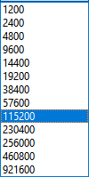
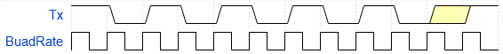
UART波特率
波特率，即线路中信号调制的频率，单位是bps或b/s（位每秒）。一个固定频率的时钟信号不断振荡，每一个时钟周期，发送一位数据信号。
UART常用波特率如右图所示。
UART通信双方要求具有相同的波特率。
但是，由于UART是异步通信，即没有一根时钟线连接通信双方，各自按照自己内部的时钟调制出一个理论上相等的波特率，但是由于硬件本身不可避免的误差，实际上的波特率往往不可能严格等于理论值，但是要求双方波特率的误差不能超过10%，否则会导致接收方读取到的是乱码数据。
按照左图所示波特率发送二进制数据10101010，
按照红色虚线波特率（原波特率的2/3）读取，则读取的数据为x1x0xx1，x表示当前状态不定，显然数据为乱码

Slide 8
UART硬件流控
流控，即流量控制。
任何通信协议的双方，都会分配有存储空间有限的缓冲区，用来接收对方发送的数据。一旦对方发送数据过快，而己方处理速度较慢，就可能出现缓冲区满无法处理、甚至丢数据的严重情况。
此时流量控制则显得尤为重要，接收方无法接收更多数据时，通知发送方暂停数据发送，当可以接收数据后，再通知发送发继续发送数据。
Rx
Tx
RTS
CTS
GND
Rx
Tx
RTS
CTS
GND
右图所示是带了硬件流控引脚的UART接口连接图，相对于前面，多了RTS和CTS两个引脚，此二者UART硬件接口的常规功能引脚。
RTS：输出功能，连接对方的CTS，当己方RTS拉高时，则通知对方UART暂停发送数据，当RTS恢复低电平时，通知对方继续发送数据。
CTS：输入功能，连接对方的RTS，当己方CTS检测到高电平时，则暂停发送数据，当己方CTS检测到低电平时，则继续发送数据。
Dev1
Dev2
硬件流控功能按需选择是否开启。

Slide 9
UART的应用
02
Part Two
应用场景、与PC间的通信

Slide 10

UART应用场景
---------------------------------------------------------------------------
L
B
P
B
定位模块数据读取
蓝牙芯片通信
和PC之间的通信
RS485总线扩展
如GPS、北斗等定位模块的数据读取
一些蓝牙芯片或模组对外暴露的就是UART口
需要PC处理的数据，如设备日志显示保存等
扩展后，可以外接多个设备，做成网关或主从拓扑结构

Slide 11
UART实验——与PC间的通信
驱动原理：
设备端UART与USB转UART芯片的UART引脚连接
PC端的USB口与USB转UART芯片的USB口连接
PC端安装USB转UART芯片的驱动，而后能在设备管理器看到识别出的COM口
设备端和PC端设置相同的串口参数（波特率、起始位、数据位、停止位、奇偶校验、硬件流控等），就可实现串口数据收发
Rx
Tx
GND
Rx DP
Tx DM
GND GND
DP
DM
GND
UART操作API：
Dev
USB2UART
PC
https://python.quectel.com/wiki/#/zh-cn/api/QuecPythonClasslib?id=uart

Slide 12
UART实验——与PC间的通信
功能：
接收并向电脑回发相同的数据
代码实现1——轮询方式：
代码实现2——回调方式：
from machine import UART
from utime import sleep_ms
uart = UART(UART.UART1, 115200, 8, 0, 1, 0)
while True:
n = uart.any()
if n:
data = uart.read(n)
uart.write(data)
else:
sleep_ms(10)
from machine import UART
uart = UART(UART.UART1, 115200, 8, 0, 1, 0)
def recv_cb(args):
ret, uart_no, data_len = tuple(args)
data = uart.read(data_len)
print("read data:", data)
uart.set_callback(recv_cb)

Slide 13
UART实验——与PC间的通信
高级玩法：
Serial.read(nbytes, timeout)
功能：读取串口数据
nbytes：指定读取数据长度。
timeout：超时时间，单位ms。
返回：读取到的数据。假设缓冲区当前剩余数据量为N，接口返回的数据长度为nbytes和N的最小值；当缓冲区中没有任何数据时，接口会阻塞最长timeout时间；timeout时间超时后，仍然没有数据到来，则返回空数据；若在等待的过程中到来了新数据，则立即返回相应的数据。
设计思路：
使用硬件定时器为超时时间提供计时功能
使用消息队列产生阻塞效果
读取数据时，当缓冲区有数据或者超时时间为0，则read接口不需要等待，直接读取数据即可；否则启动一个硬件定时器，并且等待消息队列中的消息。当缓冲区有数据到来或者定时时间到，则向消息队列发送消息；获取到消息后解除等待，再去读取数据。
将串口读数据的接口封装为带有超时时间参数的接口，用户根据自己的需求，选择将超时时间参数设置为0（非阻塞）或其它需要等待的时间。
接口定义
Serial(uart, # 串口号
buadrate = 115200, # 波特率
databits = 8, # 数据位
parity = 0, # 奇偶校验
stopbits = 1, # 停止位
flowctl = 0) # 硬件流控
功能：创建串口对象
Serial：串行类，返回串口对象
Serial.write(data)
功能：发送串口数据
data：待发送数据

Slide 14
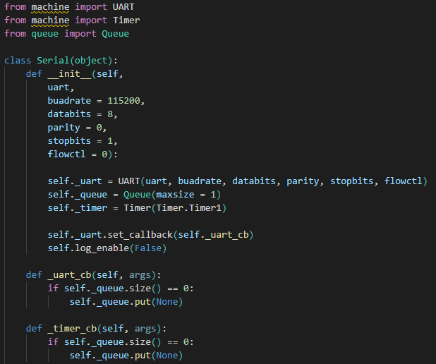
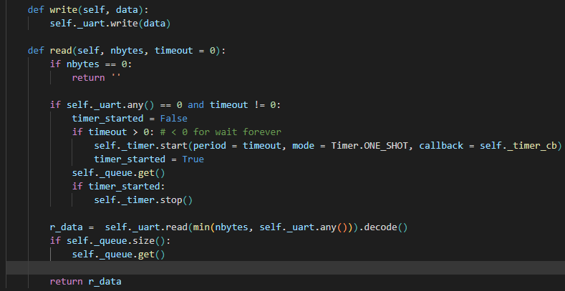
UART实验——与PC间的通信

Slide 15
课程总结
UART、串口、COM口的区别与联系
UART的帧结构：起始位+5-9位数据+可选校验位+可配停止位
UART通信参数：波特率、起始位、数据位、奇偶校验、停止位、硬件流控
结合消息队列和定时器实现阻塞式串口读取

Slide 16
课程答疑
Q&A

Slide 17
课后作业
在PC通过串口向模组发送格式为AT+<cmd>=<param>\r\n的字符串命令
模组收到后，对字符串进行解析，并做出响应：
一直等待接收更多数据，直到接收到\r\n
接收到的字符串，判断是否以AT（忽略大小写）打头，否的话，则向PC回复Error\r\n，开始新一轮的命令接收
判断<cmd>是否在自己定义的命令列表中（忽略大小写），否的话，则向PC回复Error\r\n，开始新一轮的命令接收
判断<param>是否在合法的参数范围内（若为字符串，则忽略大小写），否的话，则向PC回复Error\r\n，开始新一轮的命令接收
根据<cmd>和<param>的内容，执行相应的功能，并向PC回复OK\r\n

Slide 18
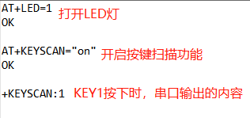
课后作业
完成以下两个功能：
AT+LED=1\r\n表示点亮开发板上的LED灯， AT+LED=0\r\n表示熄灭开发板上的LED灯
AT+KEYSCAN=“on”表示开启按键检测功能，KEY1按键按下，向串口输出+KEYSCAN:1\r\n， KEY2按键按下，向串口输出+KEYSCAN:2\r\n； AT+KEYSCAN=“off”，表示关闭按键检测功能，按键按下时，模块不做按键检测，也不向串口输出按键扫描的结果。

